Slide 1
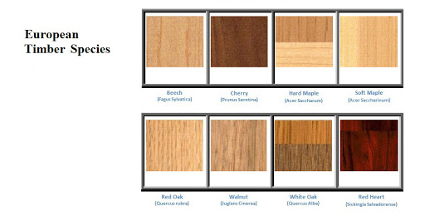
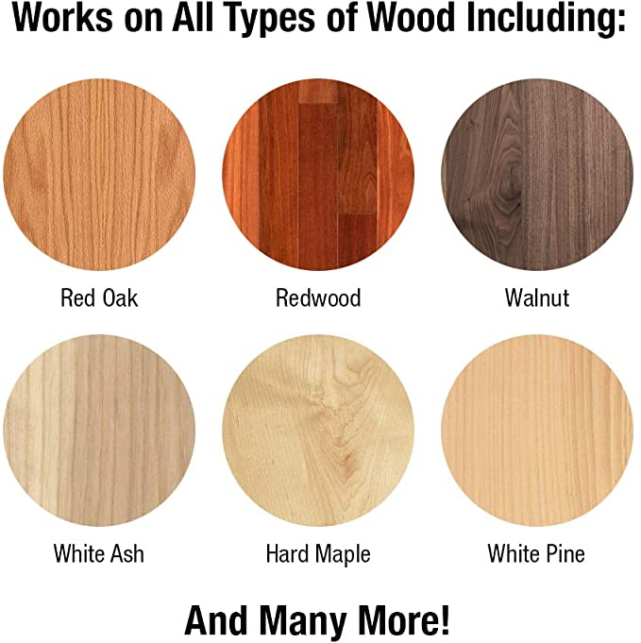
ΔΟΜΗ ΚΑΙ ΙΔΙΟΤΗΤΕΣ ΤΟΥ ΞΥΛΟΥ 3 ΦΥΣΙΚΕΣ ΙΔΙΟΤΗΤΕΣ – ΦΥΣΙΚΑ ΧΑΡΑΚΤΗΡΙΣΤΙΚΑ Β ΜΕΡΟΣ
ΑΙΔΙΝΙΔΗΣ ΕΥΣΤΡΑΤΙΟΣ

Slide 2
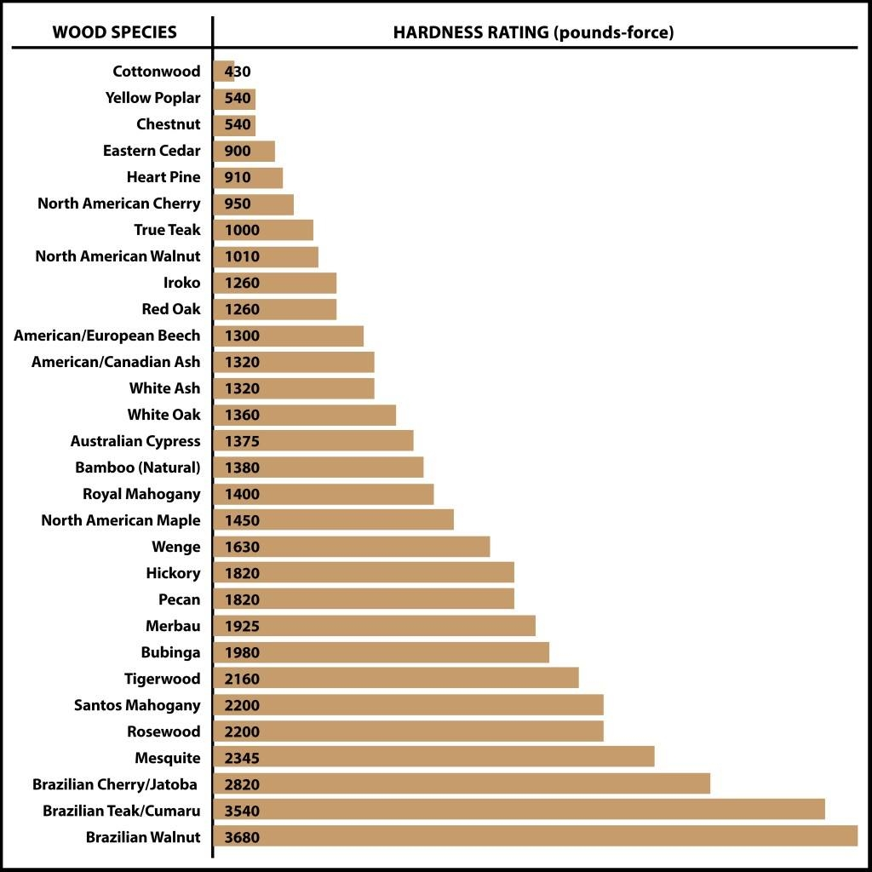
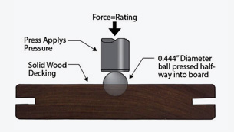
ΣΚΛΗΡΟΤΗΤΑ

Slide 3
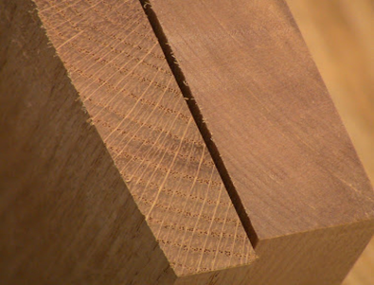
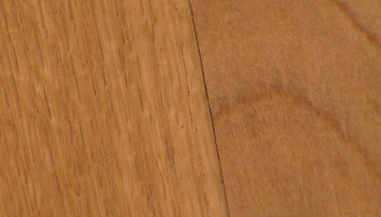
ΥΦΗ
τραχεία, όταν έχουμε μεγάλη διάμετρο κυττάρων (πορώδες ή χονδρόπορο ξύλο)
λεπτή, όταν έχουμε μικρές διαμέτρους κυττάρων (λεπτόπορο ξύλο)
Ομοιόμορφη, όταν τα κύτταρα κατανέμονται ομοιόμορφα μέσα στον ετήσιο δακτύλιο, όπως συμβαίνει με τα διασπορόπορα ξύλα με λεπτές ακτίνες, και
Ανομοιόμορφη, όταν τα κύτταρα κατανέμονται ανομοιόμορφα μέσα στον ετήσιο δακτύλιο, όπως συμβαίνει στα δακτυλιόπορα πλατύφυλλα με πλατιές ακτίνες και σε κωνοφόρα με απότομη μετάβαση από πρώιμο σε όψιμο ξύλο

Slide 4
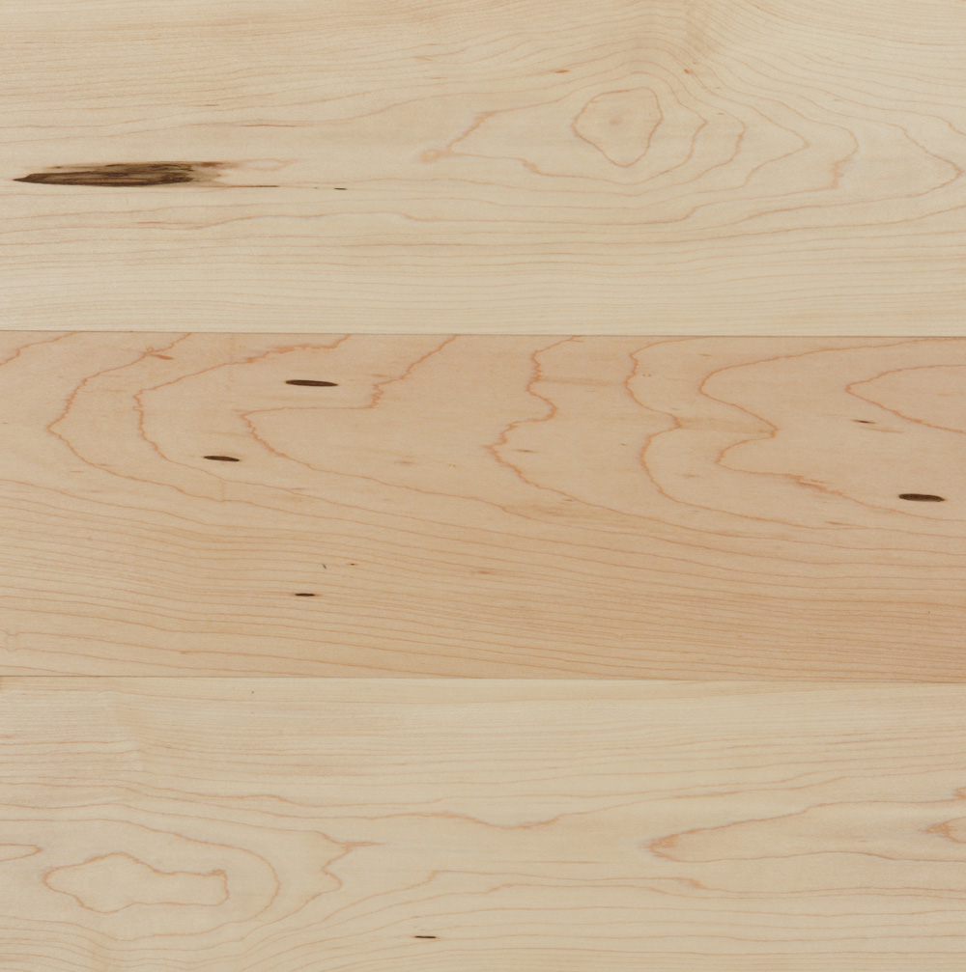
ΥΦΗ

Slide 5
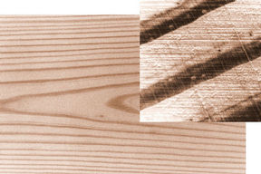
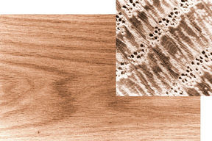
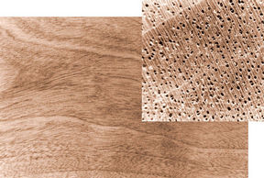
ΥΦΗ

Slide 6
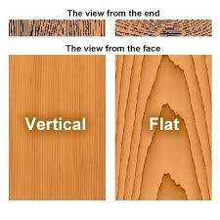
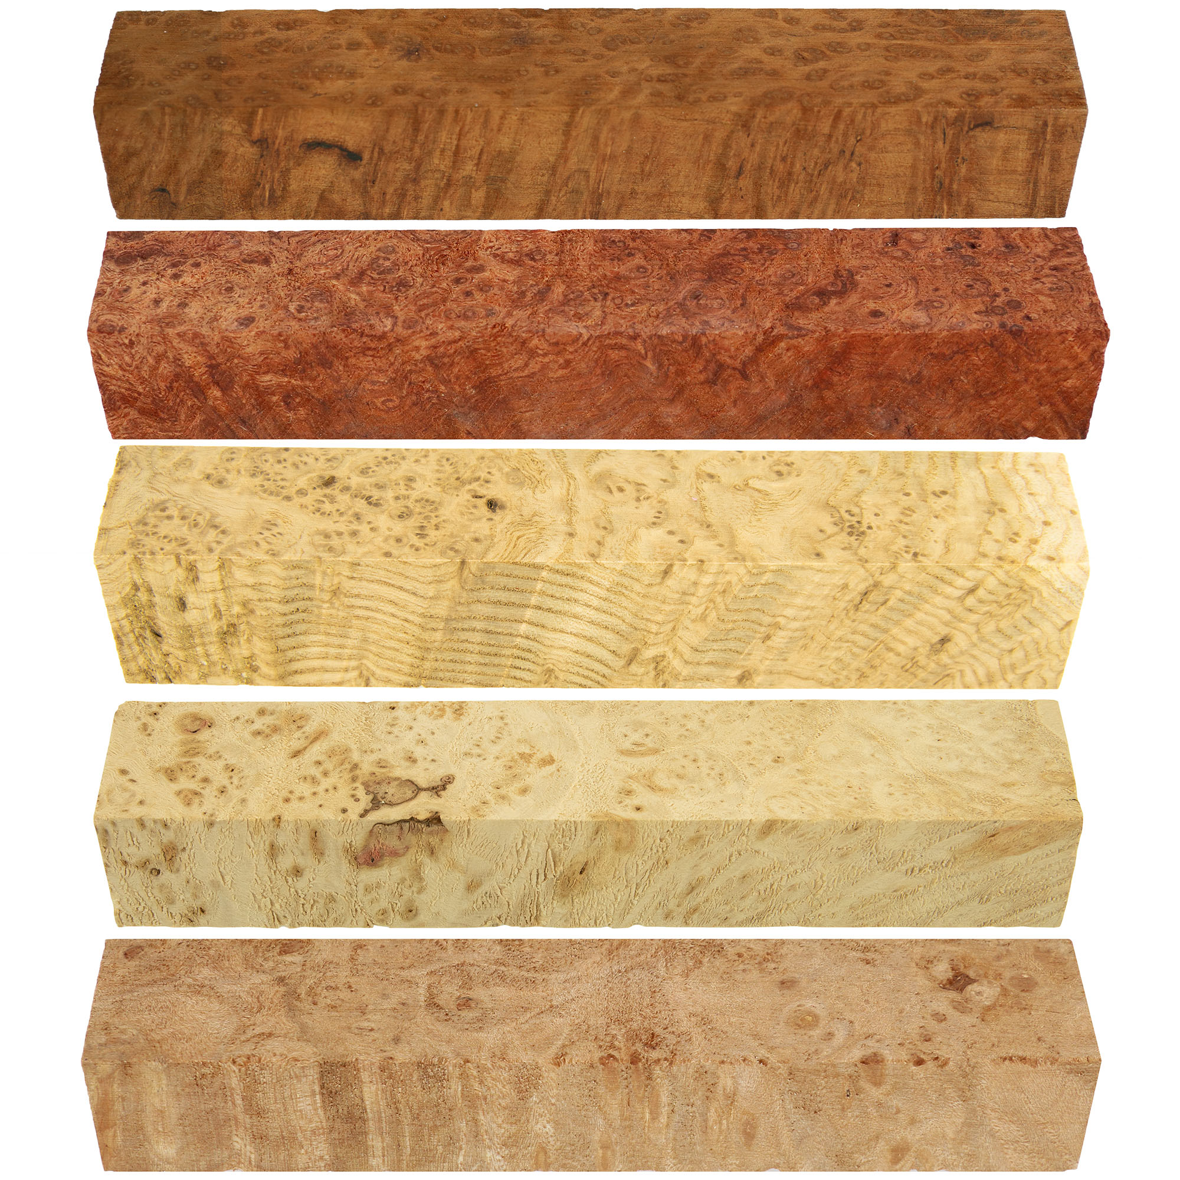
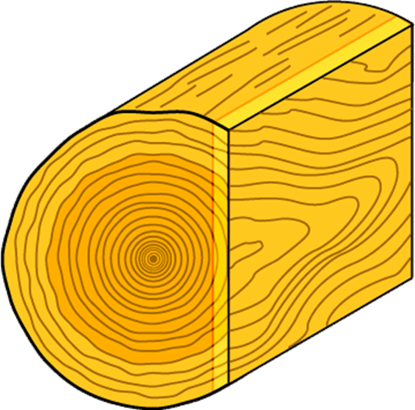
ΣΧΕΔΙΑΣΗ
Ο όρος σχεδίαση ( Figure ) του ξύλου αναφέρεται στις κατά μήκος τομές του ξύλου (παράλληλα προς τον άξονα του δένδρου) και δημιουργείται από την κατανομή των δομικών στοιχείων του ξύλου δηλ. του εγκαρδίου και σομφού ξύλου, των κυττάρων, των ακτίνων, των ρητινοφόρων αγωγών κλπ. Ο συνδυασμός της σχεδίασης με το χρώμα, προσδίδει σε ορισμένα ξύλα ελκυστική εμφάνιση.
Η σχεδίαση δηλώνει ακόμη και την κατεύθυνση των δομικών στοιχείων μέσα στο ξύλο. Grain

Slide 7
ΣΧΕΔΙΑΣΗ
Με βάση την κατεύθυνση των δομικών στοιχείων μέσα στο ξύλο διακρίνουμε:
Tην ευθυΐνια (straight grain), όταν τα κύτταρα του ξύλου κατανέμονται παράλληλα προς τον άξονα του δένδρου,(ευθύϊνα ξύλα).
Tην απλή στρεψοΐνια (spiral grain), όταν τα κύτταρα του ξύλου ακολουθούν σπειροειδή διάταξη γύρο από τον άξονα του δένδρου (στρεψόϊνα ξύλα). Η στρεψοΐνια είναι σοβαρό σφάλμα του ξύλου γιατί μειώνει τη μηχανική αντοχή, ευνοεί τη ραγάδωση και στρέβλωση και δυσχεραίνει τη μηχανική κατεργασία του ξύλου.
Tη σύνθετη στρεψοΐνια, ( interlocked grain) όταν η διεύθυνση των ινών μέσα στο ξύλο εναλλάσσεται κατά διαστήματα. Η σύνθετη στρεψοΐνια είναι σφάλμα του ξύλου, μπορεί όμως να προσδίδει στο ξύλο ελκυστική σχεδίαση, όπως στο μαόνι.
Τη λοξοΐνια (diagonal grain) ή τεχνητή στρεψοΐνια, όταν η πρίση δεν γίνεται παράλληλα προς την εντεριώνη του κορμού και οι ίνες του ξύλου τέμνονται υπό γωνία.
Την κυματοειδή σχεδίαση (wavy grain), όταν οι ίνες του ξύλου σχηματίζουν κυματοειδείς πτυχώσεις σε κανονική σειρά.
Την κατσαρή (σγουρή) σχεδίαση (curly grain), όταν οι ίνες σχηματίζουν κυματοειδείς πτυχώσεις σε ακανόνιστη σειρά.

Slide 8
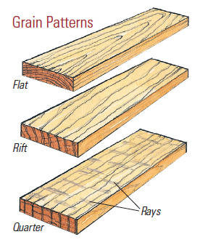
Wood grain

Slide 9
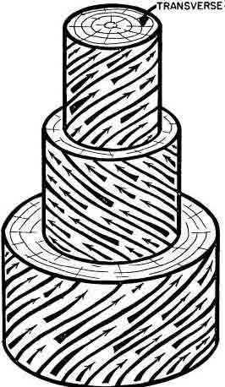
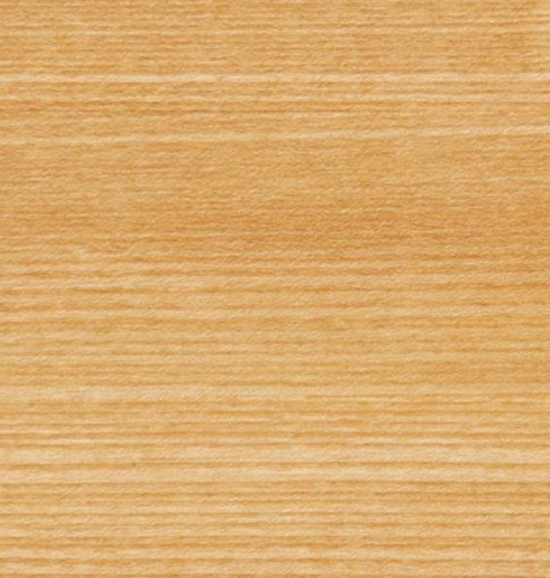
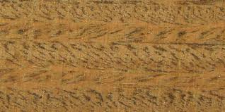
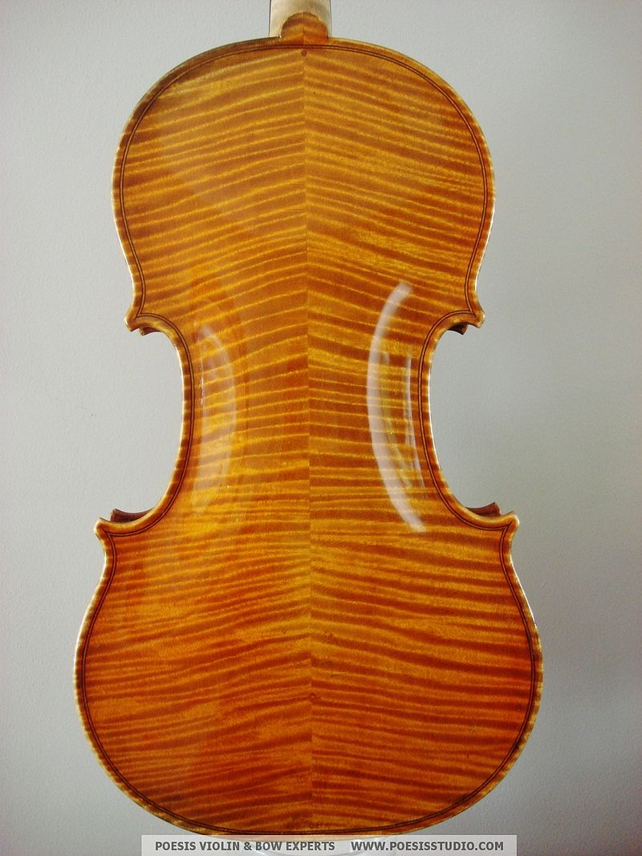
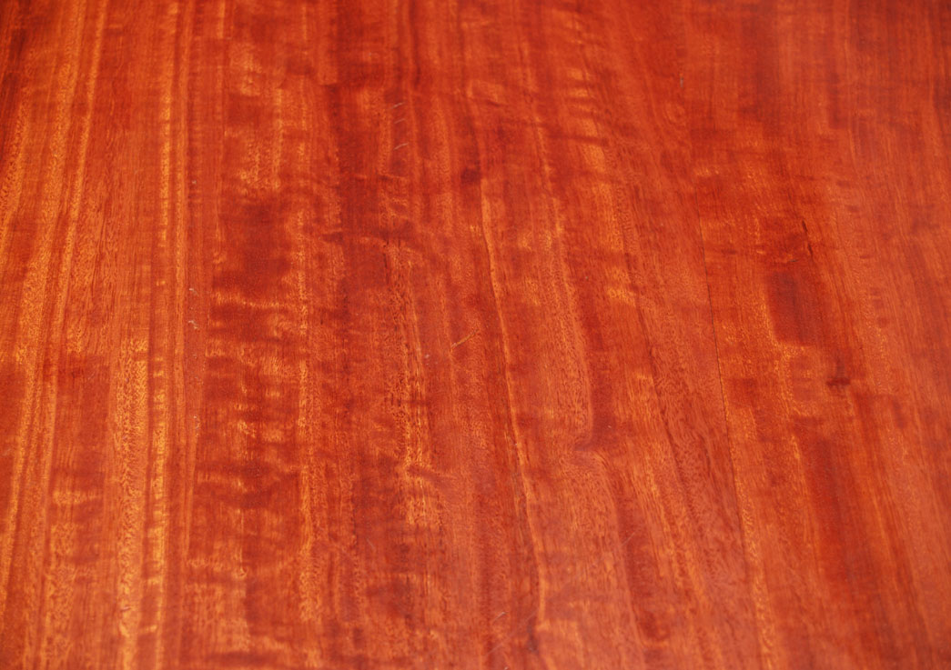
Wood Grain

Slide 10
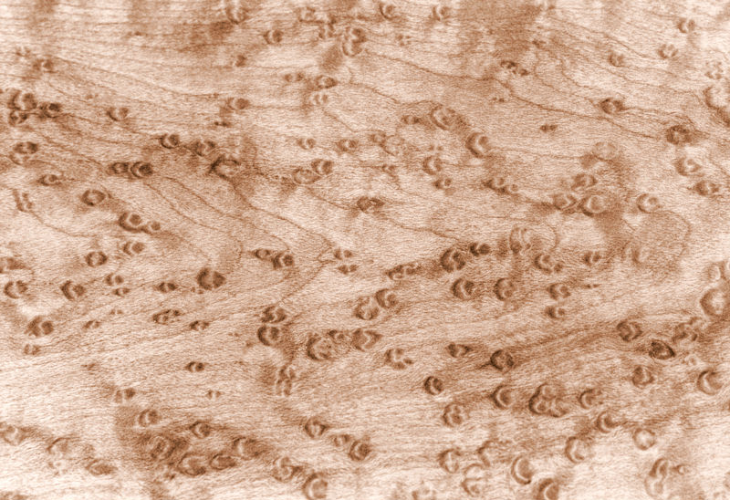
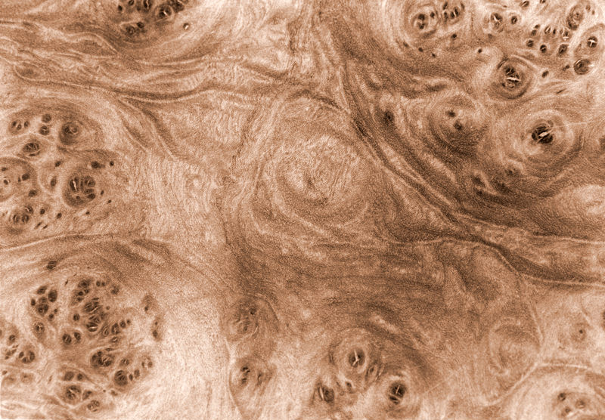
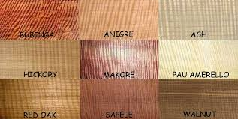
ΣΧΕΔΙΑΣΗ

Slide 11
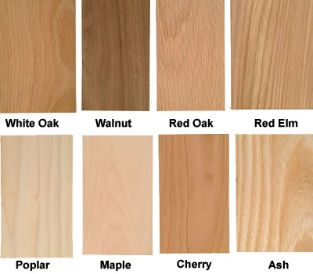
ΤΕΛΟΣ

